Slide 1
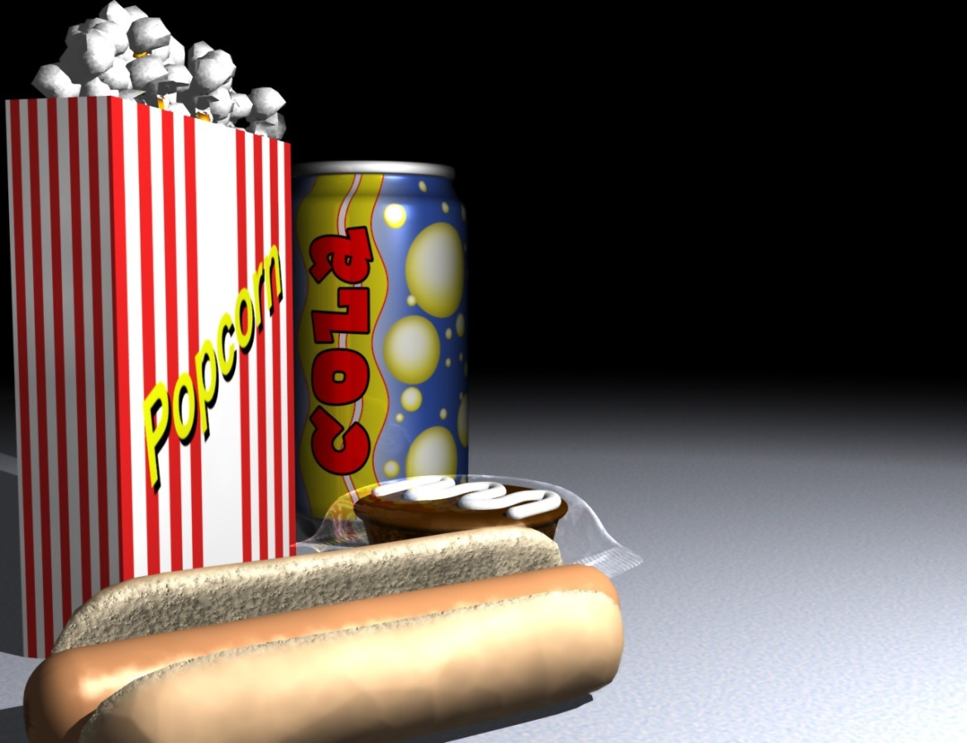
Урок Питание и здоровье
(Пищевые добавки)
Учитель: Палатова О.Г.

Slide 2
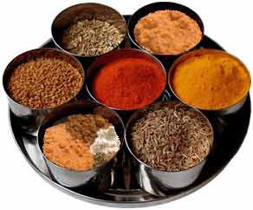
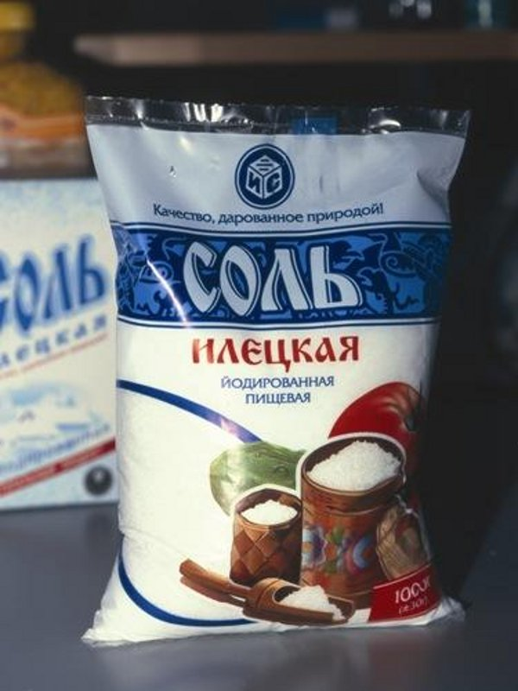
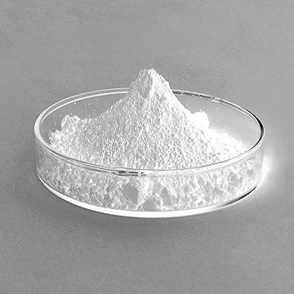
Пищевые добавки
Пищевые добавки – природные или искусственные (синтезированные) вещества, преднамеренно вводимые в пищевые продукты с целью:
придать продуктам питания необходимые и приятные свойства – цвет, вкус и аромат, нужную консистенцию;
увеличить срок хранения продуктов питания.

Slide 3
Цель урока: изучить содержание пищевых добавок в наиболее популярных продуктах питания и определить степень их опасности для здоровья.

Slide 4
Классификация пищевых добавок
Е100 – Е199 – КРАСИТЕЛИ (усиливают и восстанавливают цвет продуктов);
Е200 – Е299 – КОНСЕРВАНТЫ (удлиняют срок годности продукта);
Е300 – Е399 – АНТИОКИСЛИТЕЛИ (замедляют окисление, предохраняя продукты от порчи);
Е400 – Е499 – СТАБИЛИЗАТОРЫ (сохраняют заданную консистенцию продуктов);
Е500 – Е599 – ЭМУЛЬГАТОРЫ (поддерживают определённую структуру продуктов питания);
Е600 – Е699 – УСИЛИТЕЛИ ВКУСА И АРОМАТА.
Е700 – Е799 – АНТИБИОТИКИ (для подавления роста микроорганизмов или гибели бактерий)
Е800 – Е899 – РЕЗЕРВ
Е900 – Е999 –ПРОЧИЕ (снижают образование пены, обеспечивают продукту сладкий вкус и т.д. )

Slide 5
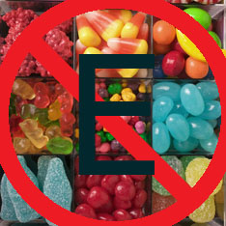
Воздействие пищевых
добавок на организм
запрещенные;
опасные;
вызывают заболевания
кишечника;
вызывают сыпь;
влияют на давление;
вредные для кожи;
ракообразующие;
повышают холестерин;
влияют на ЦНС, зрение.
Вызывают болезни печени и почек

Slide 6
Экспертный лист
№ | Название продукта | Какие пищевые добавки присутствуют | Какой вред здоровью может быть нанесен
1
2
3
Заключение. Проанализируйте данные и сделайте вывод о наличии пищевых добавок в продуктах питания. Определите, какое влияние на здоровье оказывают эти добавки.

Slide 7
Мифы о питании
1
Энергетический напиток обеспечивает
организм энергией
2
Газированные напитки хорошо утоляют жажду
3
Жевательная резинка защищает зубы от кариеса
Чипсы идеально подходят для того,
чтобы перекусить
4

Slide 8
Список самых вредных продуктов питания (по мнению диетологов)
1. Чипсы, газированные напитки.
2. Фастфуд.
3. Колбасы, копчености.
4. Овощи и фрукты, загрязненные промышленными выбросами. Продукты с консервантами.
5. Маргарины (спреды).
6. Кофеиновые стимуляторы (кофе и энергетики)
7. Домашние заготовки. Мороженое.
8. Жевательные конфеты, чупа-чупсы.
9. Шоколадные батончики.
10. Кетчупы, майонезы

Slide 9
Пищевые добавки и болезни
Код пищевой добавки (Е) | Физиологическое действие
103, 105, 111, 121 (краситель цитрусовый красный 2), 123 (красный амарант), 125, 127, 130, 152, 155, 180, 211, 240 (консервант формальдегид),296, 403, 620, 621, 924а, 924б | Запрещённые добавки
102, 110, 120, 124, 129, 201, 220, 228, 233, 242, 270, 400, 402, 404, 405, 501-503, 510,513, 527, 620, 636, 637 | Опасные добавки
103, 105, 121, 123, 125, 126, 130, 131, 142, 152, 153, 210, 211 (бензоат натрия), 213-217,219, 230, 240, 249, 252, 280-283, 330 (лимонная кислота), 447, 954 | Вызывают злокачественные опухоли
154, 221-226, 320-322, 338-341, 407, 450 – 466, 626 - 635 | Вызывают заболевания желудочно-кишечного тракта
230, 231, 232, 239, 311-331 | Аллергены
171-173, 320-322 | Вызывают болезни печени и почек
151, 160, 230-232, 239. 310-312, 907, 951 | Вредные для кожи
338-341, 407, 450, 461-466 | Вызывают расстройство желудка
320, 321 | Повышают содержание холестерина
250-251 | Вызывают повышение давления

Slide 10
